Slide 1
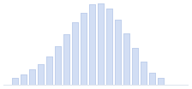
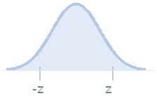
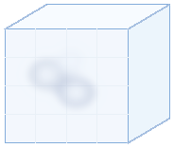
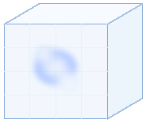
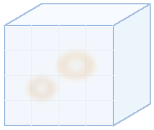
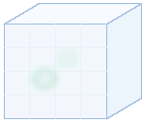
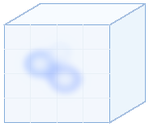
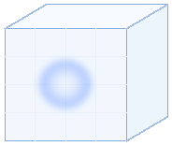
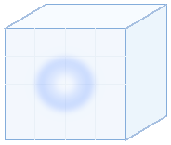
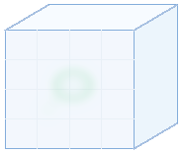
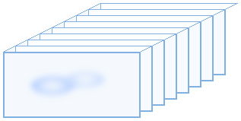
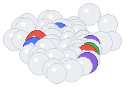

a
Shared input
b
Find: coupled voxel and point pathways
representation
56-channel
3D voxel U-Net
Ligand-area
Multi-view density
density input
probability
bank
High
Soft
Self-attention
Low
M_exp
M_sim
Receptor
scatter
Encoder
bottleneck
Decoder
embedding
Weighted sampling and modulation
Atom binding
probability
q
i
High
M_diff
M_diff+
Low
4 base fields
Pseudo atoms
Point Transformer V3
2 normalizations
Recycle states
Cues to Match
Raw
Clipped
Pseudo-atom sampling
z-score
Auxiliary heads: binding area · inverse distance · mainchain
Blob
Pseudo atoms
c
Match: candidate-to-identity assignment
7 spatial views
Candidate encoder
Identity encoder
Density + atoms
Base summary
User-provided SMILES · same PDB
h
vox
O
U-Net
j
O
O
N
Identity
Gaussian ×2
48³ crop
Selected identity
DoG ×2
Receptor
Pocket
Local candidate cues
SMI-TED
SMI-TED
suppression
+ linear
+ linear
×2
Blob
Pseudo
Other identity
Mean/max pool
Attention
Q
Own graph
Q
Q
vectors
56 channels
Graph attention
Context attention
4 × 2 × 7
MLP
FiLM
Receptor atoms
h
g
j
k
B1
S1
S2
S3
50 features / atom
FG
Cosine score
B2
J × K
Foreground
Learned projections
B3
d
Build: downstream pose reconstruction
Default · PocketXMol
+
O
+
Density-conditioned fine-tuning
Site p
SMILES
Pocket
Docking tools
from Find
Vina · DiffDock · EMERALD
All-atom ligand pose
Notes:
V2 — 双编码器并行
候选与配体两个编码器并排，各自向下形成表示，并在底部汇入评分。优点是两侧独立性和读出关系直观；不足是候选侧仍需克制地控制细节。
这张图与 Overview 分工：Overview 讲整体任务，此图解释 Methods。所有圆点、菱形、曲线、体素格、分子键、文字、向量格和箭头均为原生 PowerPoint 对象。按语义分组；选择组内对象或逐层取消组合即可编辑。
绘图依据：论文草稿.nature.Stage1更新.docx / 论文草稿.operation.docx 中统一输入、Stage1-Find、Stage2-Match、Stage3-Build 方法段落；以及用户在历史图片上的批注与本轮要求。
科学关系：密度由 4 × 2 × 7 构成 56 通道；受体原子有 50 维特征。受体嵌入通过 soft scatter 为体素分支供特征，同时为点云分支供真实原子表示；伪原子来自 binding-area 采样。多尺度信息只由 voxel 向 point 注入。PTV3 中真实原子为较大浅色球、伪原子为较小橙色实心菱形。
Match 的 U-Net 只输出 h_j^vox；基础摘要一方面进入 FiLM 作为被调制对象，另一方面作为交叉注意力查询。口袋与 local cues（blob、伪原子）在图中独立，池化与注意力是并行读出。摘要拼接后经 MLP 为 FiLM 提供条件。示意不规定不同特征类型之间的参数共享、MLP 数量或逐次调制顺序。配体语言向量分别读取自身图与其他身份语言向量；两个编码器只在评分处汇合，前景头独立。
Build 的 site p 来自 Find，配体身份以 SMILES 表示，结合口袋一起进入默认密度适配 PocketXMol 或符合适用条件的其他 docking 工具。默认分支与工具分支并列，非串联；不强行将其他工具定义为“无密度”。
抽象与限制：模型尺度仅作代表性展开，不表示实际层数/宽度；Find 的候选阈值与 Gaussian 候选打分未展开；recycle 以成对状态符号表示，并非 PTV3 内任意跳连。所有受体/概率/blob/化学结构/矩阵都是合成示意，不是真实 PDB、实验密度或预测成绩。受体原子概率颜色为蓝—白—红，没有密度背景。正式投稿时可替换少量示意为统一样本的真实渲染，箭头与文字仍保持矢量。
页面尺寸：146 × 173.375 mm；正文主要标签约 7–9 pt，小型数学下标与次级标签更小。建议把 146 mm 和 159 mm 两种插入尺寸一起检查。

